Slide 1
Chương 3 – Bài 10: CSDL QUAN HỆ
Nhóm 1

Slide 2


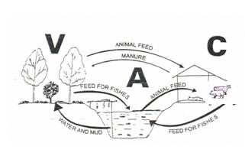
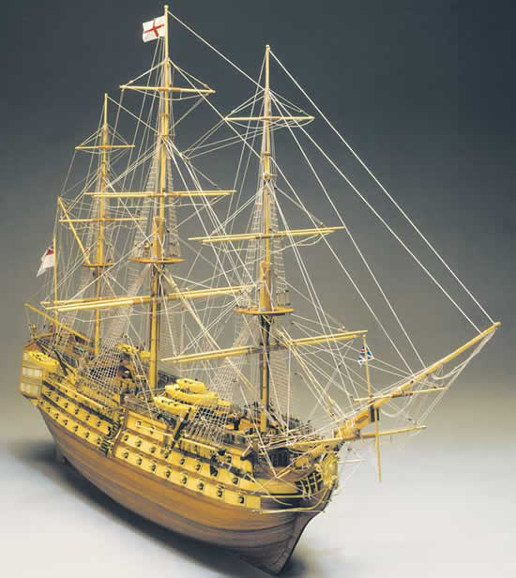
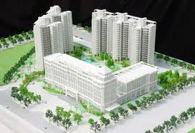
BÀI 10: CƠ SỞ DỮ LiỆU QUAN HỆ
1. Mô hình dữ liệu quan hệ:
Mô hình là gì?
Ví dụ?

Slide 3

BÀI 10: CƠ SỞ DỮ LiỆU QUAN HỆ
1. Mô hình dữ liệu quan hệ:
Trong lĩnh vực CSDL, người ta dùng mô hình dữ liệu để mô tả dữ liệu ở mức cao, tổng quát, vì vậy mô hình dữ liệu được dùng để thiết kế CSDL.
a. Mô hình dữ liệu là gì?
Cấu trúc dữ liệu?
Vậy khi thiết kế CSDL cần quan tâm những
yếu tố nào?
Các thao tác, phép toán trên
dữ liệu?
Ràng buộc
dữ liệu?

Slide 4
BÀI 10: CƠ SỞ DỮ LiỆU QUAN HỆ
1. Mô hình dữ liệu quan hệ:
Mô hình dữ liệu là gì?
a. Mô hình dữ liệu là gì?
Mô hình dữ liệu là một tập khái niệm dùng để mô tả cấu trúc dữ liệu, các thao tác, phép toán trên dữ liệu và các ràng buộc dữ liệu trên một CSDL.
VD: Mô hình dữ liệu quan hệ, mô hình dữ liệu hướng đối tượng, mô hình dữ liệu phân cấp,…

Slide 5
BÀI 10: CƠ SỞ DỮ LiỆU QUAN HỆ
1. Mô hình dữ liệu quan hệ:
Các đặc trưng của mô hình dữ liệu quan hệ?
a. Mô hình dữ liệu là gì?
Làm việc nhóm
b. Các đặc trưng của mô hình dữ liệu quan hệ?
Yêu cầu:
Trình bày hiểu biết về các đặc trưng của mô hình dữ liệu quan hệ thông qua sơ đồ tư duy.
Sơ đồ tư duy cần cung cấp các thông tin như: tên đặc trưng, nội dung cơ bản của đặc trưng, cho ví dụ với mỗi đặc trưng.

Slide 6
BÀI 10: CƠ SỞ DỮ LiỆU QUAN HỆ
1. Mô hình dữ liệu quan hệ:
Các đặc trưng của mô hình dữ liệu quan hệ?
a. Mô hình dữ liệu là gì?
b. Các đặc trưng của mô hình dữ liệu quan hệ?
Về mặt cấu trúc:
Dữ liệu được thể hiện trong các bảng;
Mỗi bảng có nhiều cột, dòng => thể hiện thông tin về 1 chủ thể;
Mỗi cột biểu thị thuộc tính của chủ thể;
Mỗi dòng biểu thị cho một cá thể trong chủ thể.

Slide 7
BÀI 10: CƠ SỞ DỮ LiỆU QUAN HỆ
1. Mô hình dữ liệu quan hệ:
Các đặc trưng của mô hình dữ liệu quan hệ?
a. Mô hình dữ liệu là gì?
b. Các đặc trưng của mô hình dữ liệu quan hệ?
Về mặt thao tác trên dữ liệu:
Cập nhật dữ liệu: thêm, sửa, xóa 1 bảng ghi;
Khai thác dữ liệu: tìm kiếm thông qua truy vấn, sắp xếp,…

Slide 8
BÀI 10: CƠ SỞ DỮ LiỆU QUAN HỆ
1. Mô hình dữ liệu quan hệ:
Các đặc trưng của mô hình dữ liệu quan hệ?
a. Mô hình dữ liệu là gì?
b. Các đặc trưng của mô hình dữ liệu quan hệ?
Về mặt ràng buộc dữ liệu:
Dữ liệu được trong các bảng phải thỏa mãn một số ràng buộc, thể hiện mối liên hệ giữa các dữ liệu;
Thí dụ: ràng buộc về khóa chính, ràng buộc về liên kết giữa các bảng, ràng buộc miền giá trị...

Slide 9
BÀI 10: CƠ SỞ DỮ LIỆU QUAN HỆ
1. Mô hình dữ liệu quan hệ:
Khái niệm:
a. Mô hình dữ liệu là gì?
CSDL quan hệ là CSDL được xây dựng dựa trên mô hình quan hệ.
Hệ QT CSDL quan hệ là hệ QT CSDL dùng để tạo lập, cập nhật và khai thác CSDL quan hệ.
Trong CSDL quan hệ:
Quan hệ dùng để chỉ bảng;
Thuộc tính dùng để chỉ cột (trường);
Bộ dùng để chỉ dòng (bản ghi);
Miền giá trị dùng để chỉ kiểu dữ liệu.
b. Các đặc trưng của mô hình dữ liệu quan hệ?
2. CSDL quan hệ:
a. Khái niệm:

Slide 10
BÀI 10: CƠ SỞ DỮ LIỆU QUAN HỆ
1. Mô hình dữ liệu quan hệ:
Quan hệ
Thí dụ:
Thuộc tính
a. Mô hình dữ liệu là gì?
Bảng HOC_SINH
b. Các đặc trưng của mô hình dữ liệu quan hệ?
Ma_hoc_sinh | Ho_dem | Ten
35103031 | Nguyễn Ngọc Nhất | Linh
35103023 | Phan Văn | Huy
35103037 | Lê Thị Kim | Nga
35103070 | Mai Thị Giang | Thùy
35103056 | Trần Thị Hồng | Nhung
35103008 | Phùng | Đức
2. CSDL quan hệ:
a. Khái niệm
Bộ
Miền giá trị: text

Slide 11

BÀI 10: CƠ SỞ DỮ LIỆU QUAN HỆ
X
1. Mô hình dữ liệu quan hệ:
a. Mô hình dữ liệu là gì?
Trong Acsess, có thể tạo được 2 bảng: MON_HOC(Ma_mon_hoc,Ten_mon_hoc) và MON_HOC(Ma_mon_hoc,So_tiet) trong cùng CSDL HOC_TAP???
b. Các đặc trưng của mô hình dữ liệu quan hệ?
2. CSDL quan hệ:
a. Khái niệm
b. Các đặc trưng của quan hệ
⇓
Mỗi quan hệ có tên phân biệt

Slide 12
BÀI 10: CƠ SỞ DỮ LIỆU QUAN HỆ
1. Mô hình dữ liệu quan hệ:
a. Mô hình dữ liệu là gì?
Trong Acsess, việc tạo khóa chính có ý nghĩa gì?
X
b. Các đặc trưng của mô hình dữ liệu quan hệ?
Hãy nhập 1 dòng mới vào đầu bảng HOC_SINH!
2. CSDL quan hệ:
a. Khái niệm
b. Các đặc trưng của quan hệ
⇓
Mỗi bộ là phân biệt và thứ tự các bộ không quan trọng.

Slide 13
BÀI 10: CƠ SỞ DỮ LIỆU QUAN HỆ
X
1. Mô hình dữ liệu quan hệ:
Trong thực tế…
a. Mô hình dữ liệu là gì?
Ma_mon_hoc | Ten_mon_hoc | Ma_mon_hoc | Ten_mon_hoc
TO | Toán | TI | Tin học
VA | Văn | VL | Vật lý
AV | Anh văn | HH | Hóa học
Trong Acsess, có thể tạo được bảng: MON_HOC(Ma_mon_hoc,Ten_mon_hoc, Ma_mon_hoc,Ten_mon_hoc) trong CSDL HOC_TAP???
b. Các đặc trưng của mô hình dữ liệu quan hệ?
2. CSDL quan hệ:
a. Khái niệm
b. Các đặc trưng của quan hệ
⇓
Mỗi thuộc tính có tên phân biệt và thứ tự các thuộc tính không quan trọng.

Slide 14
BÀI 10: CƠ SỞ DỮ LIỆU QUAN HỆ
1. Mô hình dữ liệu quan hệ:
Bảng BANG_DIEM
Ma_hoc_sinh | Ma_mon_hoc | Ngay_kiem_tra | Diem_so
1 | 2 3 | 31/12/2012 01/01/2013 | 10 1
2 | 2 | 31/12/2012 | 9
3 | 2 | 31/12/2012 | 8
Bao nhiêu bạn trong lớp tạo được 2 bảng trên trong Access???
Đa trị
a. Mô hình dữ liệu là gì?
Cách khắc phục?
b. Các đặc trưng của mô hình dữ liệu quan hệ?
2. CSDL quan hệ:
Bảng HOC_SINH
a. Khái niệm
Ma_hoc_sinh | Ho_ten
 | Ho_dem | Ten
1 | Nguyễn Văn | A
2 | Trần Thị | B
b. Các đặc trưng của quan hệ
Phức hợp
⇓
Quan hệ không có thuộc tính đa trị hay phức hợp

Slide 15
BÀI 10: CƠ SỞ DỮ LIỆU QUAN HỆ
1. Mô hình dữ liệu quan hệ:
Các đặc trưng của quan hệ:
a. Mô hình dữ liệu là gì?
Mỗi quan hệ có tên phân biệt;
Mỗi bộ là phân biệt và thứ tự các bộ không quan trọng;
Mỗi thuộc tính có tên phân biệt và thứ tự các thuộc tính không quan trọng;
Quan hệ không có thuộc tính đa trị hay phức hợp.
b. Các đặc trưng của mô hình dữ liệu quan hệ?
2. CSDL quan hệ:
a. Khái niệm
b. Các đặc trưng của quan hệ

Slide 16
BÀI 10: CƠ SỞ DỮ LIỆU QUAN HỆ
1. Mô hình dữ liệu quan hệ:
Bảng Mượn sách
Số thẻ | Mã sách | Thời gian mượn
 |  | Ngày mượn | Ngày trả
1 | 1 2 | 31/12/2012 31/12/2012 | 31/12/2013 01/01/2014
2 | 3 | 01/01/2012 | 30/04/2013
2 | 4 | 02/02/2012 | 01/05/2013
a. Mô hình dữ liệu là gì?
b. Các đặc trưng của mô hình dữ liệu quan hệ?
2. CSDL quan hệ:
a. Khái niệm
Bảng Người mượn
Bảng Sách
b. Các đặc trưng của quan hệ
Số thẻ | Họ tên
1 | Lê Văn C
1 | Lê Văn C
2 | Phan Văn H
Mã sách | Tên sách | Mã sách | Tên sách
1 | Toán 12 | 3 | Tin 12
2 | Văn 12 | 4 | Lý 12
Tìm tất cả các vi phạm đặc trưng của quan hệ trong CSDL Thư viện ở trên!

Slide 17
BÀI 10: CƠ SỞ DỮ LIỆU QUAN HỆ
1. Mô hình dữ liệu quan hệ:
Để quản lí kết quả học tập của học sinh, thông thường phòng học vụ cần quản lý các thông tin sau:
a. Mô hình dữ liệu là gì?
b. Các đặc trưng của mô hình dữ liệu quan hệ?
Thông tin về Học sinh
Thông tin về
Môn học
2. CSDL quan hệ:
a. Khái niệm
b. Các đặc trưng của quan hệ
c. Ví dụ về CSDL quan hệ
Thông tin về Bảng điểm

Slide 18
BÀI 10: CƠ SỞ DỮ LIỆU QUAN HỆ
1. Mô hình dữ liệu quan hệ:
Học sinh: có những thông tin nào?
Mã học sinh, họ đệm, tên
?
a. Mô hình dữ liệu là gì?
b. Các đặc trưng của mô hình dữ liệu quan hệ?
Môn học: gồm những thông tin nào?
?
Mã môn học, tên môn học
2. CSDL quan hệ:
a. Khái niệm
b. Các đặc trưng của quan hệ
c. Ví dụ về CSDL quan hệ
Bảng điểm: gồm những thông tin nào?
ID, mã học sinh, mã môn học, ngày kiểm tra, điểm số
?

Slide 19
BÀI 10: CƠ SỞ DỮ LIỆU QUAN HỆ
1. Mô hình dữ liệu quan hệ:
Bảng BANG_DIEM
ID | Ma_hoc_sinh | Ma_mon_hoc | Ngay_kiem_tra | Diem_so
1 | 1 | 1 | 24/12/2012 | 9
2 | 2 | 1 | 24/12/2012 | 9
3 | 1 | 2 | 25/12/2012 | 8
a. Mô hình dữ liệu là gì?
Rút ra được thông tin gì nhờ vào mối liên kết giữa các bảng?
b. Các đặc trưng của mô hình dữ liệu quan hệ?
Bảng HOC_SINH
2. CSDL quan hệ:
a. Khái niệm
Ma_hoc_sinh | Ho_dem | Ten
1 | Nguyễn Văn | Tèo
2 | Đinh Văn | Tí
b. Các đặc trưng của quan hệ
c. Ví dụ về CSDL quan hệ
Bảng MON_HOC
Ma_mon_hoc | Ten_mon_hoc
1 | Toán
2 | Tin

Slide 20
BÀI 10: CƠ SỞ DỮ LIỆU QUAN HỆ
1. Mô hình dữ liệu quan hệ:
a. Mô hình dữ liệu là gì?
Sự xuất hiện lại của thuộc tính Ma_hoc_sinh và Ma_mon_hoc ở bảng BANG_DIEM trong bảng HOC_SINH và MON_HOC thể hiện một sự liên hết giữa học sinh và môn học dự thi. Nhờ liên kết này mà ta biết được nhiều thông tin, chẳng hạn những học sinh thi một môn học nào đó, môn đó do một học sinh nào đó dự thi
b. Các đặc trưng của mô hình dữ liệu quan hệ?
2. CSDL quan hệ:
a. Khái niệm
b. Các đặc trưng của quan hệ
c. Ví dụ về CSDL quan hệ

Slide 21
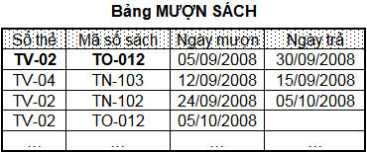
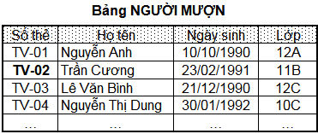
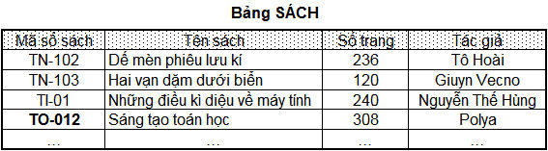
BÀI 10: CƠ SỞ DỮ LIỆU QUAN HỆ
1. Mô hình dữ liệu quan hệ:
a. Mô hình dữ liệu là gì?
b. Các đặc trưng của mô hình dữ liệu quan hệ?
2. CSDL quan hệ:
a. Khái niệm
b. Các đặc trưng của quan hệ
c. Ví dụ về CSDL quan hệ
d. Khóa và liên kết giữa các bảng

Slide 22
BÀI 10: CƠ SỞ DỮ LIỆU QUAN HỆ
1. Mô hình dữ liệu quan hệ:
* KHÓA
Hãy cho biết, khóa của một bảng là gì?
a. Mô hình dữ liệu là gì?
b. Các đặc trưng của mô hình dữ liệu quan hệ?
Khóa của một bảng là một tập thuộc tính gồm một hay một số thuộc tính của bảng
2. CSDL quan hệ:
a. Khái niệm
Hãy trình bày tính chất khóa của một bảng.
b. Các đặc trưng của quan hệ
c. Ví dụ về CSDL quan hệ
Không có hai bộ khác nhau trong bảng có giá trị bằng nhau trên khóa.
Không có tập con thực sự nào của tập thuộc tính này có tính chất trên.
d. Khóa và liên kết giữa các bảng

Slide 23
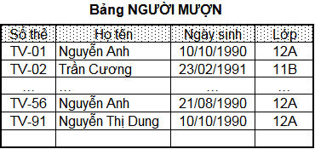
BÀI 10: CƠ SỞ DỮ LIỆU QUAN HỆ
1. Mô hình dữ liệu quan hệ:
Ví dụ
a. Mô hình dữ liệu là gì?
Thuộc tính ‘Số thẻ’ là một khóa
b. Các đặc trưng của mô hình dữ liệu quan hệ?
2. CSDL quan hệ:
a. Khái niệm
b. Các đặc trưng của quan hệ
c. Ví dụ về CSDL quan hệ
d. Khóa và liên kết giữa các bảng

Slide 24
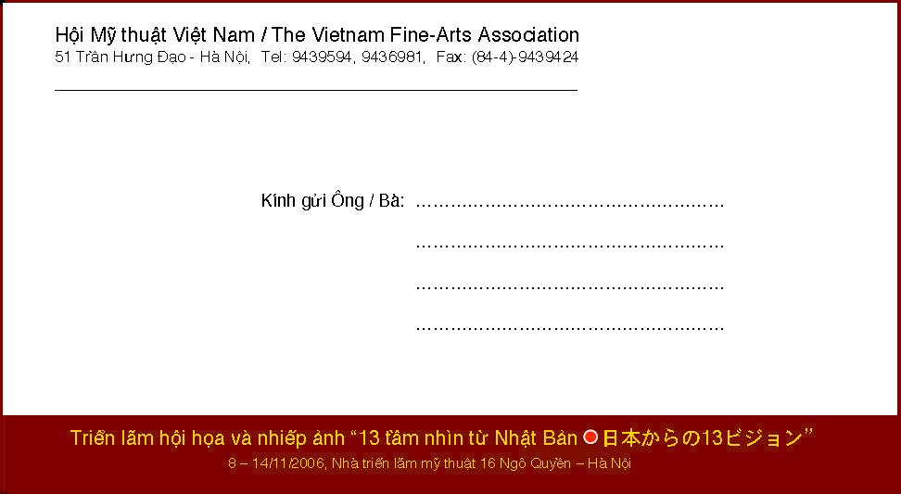
BÀI 10: CƠ SỞ DỮ LIỆU QUAN HỆ
1. Mô hình dữ liệu quan hệ:
Nếu không ghi một trong hai địa chỉ thì điều gì sẽ xảy ra?
Địa chỉ người gửi: khóa
a. Mô hình dữ liệu là gì?
b. Các đặc trưng của mô hình dữ liệu quan hệ?
* Vậy địa chỉ người nhận phải bắt buộc ghi → khóa chính
2. CSDL quan hệ:
a. Khái niệm
b. Các đặc trưng của quan hệ
c. Ví dụ về CSDL quan hệ
d. Khóa và liên kết giữa các bảng
Địa chỉ người nhận: khóa
Khóa chính

Slide 25
BÀI 10: CƠ SỞ DỮ LIỆU QUAN HỆ
1. Mô hình dữ liệu quan hệ:
* KHÓA CHÍNH
a. Mô hình dữ liệu là gì?
Một bảng có thể có nhiều khóa.
Trong các khóa của một bảng, ta chọn (chỉ định) một khóa làm khóa chính.
Khi nhập dữ liệu cho một bảng, dữ liệu tại các cột khóa chính không được để trống
b. Các đặc trưng của mô hình dữ liệu quan hệ?
2. CSDL quan hệ:
a. Khái niệm
b. Các đặc trưng của quan hệ
Chú ý
Mỗi bảng có ít nhất một khóa.
Việc xác định khóa phụ thuộc vào quan hệ logic của các dữ liệu chứ không phụ thuộc vào giá trị dữ liệu.
Nên chọn khóa chính là khóa có ít thuộc tính nhất.
c. Ví dụ về CSDL quan hệ
d. Khóa và liên kết giữa các bảng

Slide 26
BÀI 10: CƠ SỞ DỮ LIỆU QUAN HỆ
1. Mô hình dữ liệu quan hệ:
* LIÊN KẾT
a. Mô hình dữ liệu là gì?
Tại sao ta phải xác định khóa của một bảng?
b. Các đặc trưng của mô hình dữ liệu quan hệ?
2. CSDL quan hệ:
a. Khái niệm
Việc xác định khóa của một bảng là để thiết lập sự liên kết giữa các bảng.
b. Các đặc trưng của quan hệ
c. Ví dụ về CSDL quan hệ
d. Khóa và liên kết giữa các bảng

Slide 27

CÁM ƠN SỰ THEO DÕI CỦA THẦY GIÁO VÀ CÁC BẠN!!!

